Slide 1
ПРОЕКТ ПО ОЗНАКОМЛЕНИЮ ДЕТЕЙ СО СВОЕЙ МАЛОЙ РОДИНОЙ.
Мунтян Ольга Владимировна
воспитатель 1 квалификационной категории ДОУ № 4 «Сказка» ЗАТО г. Заозерск Мурманской области
2009 год

Slide 2
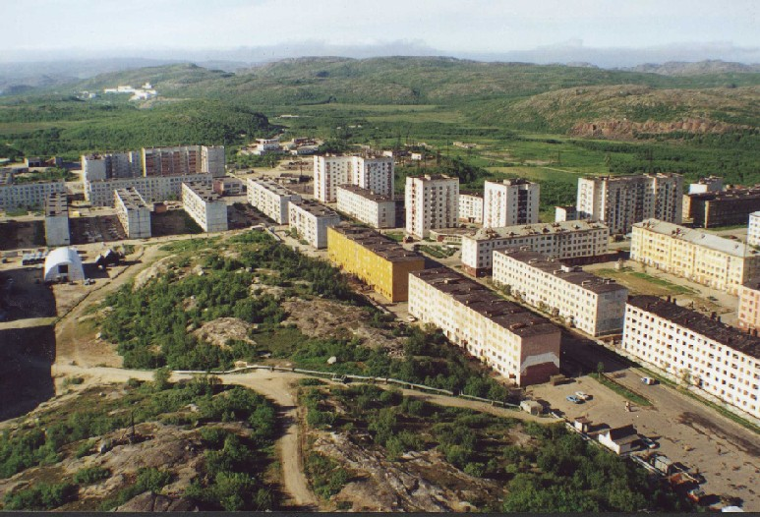
ТЕМА: «Ознакомление дошкольников с родным городом».

Slide 3
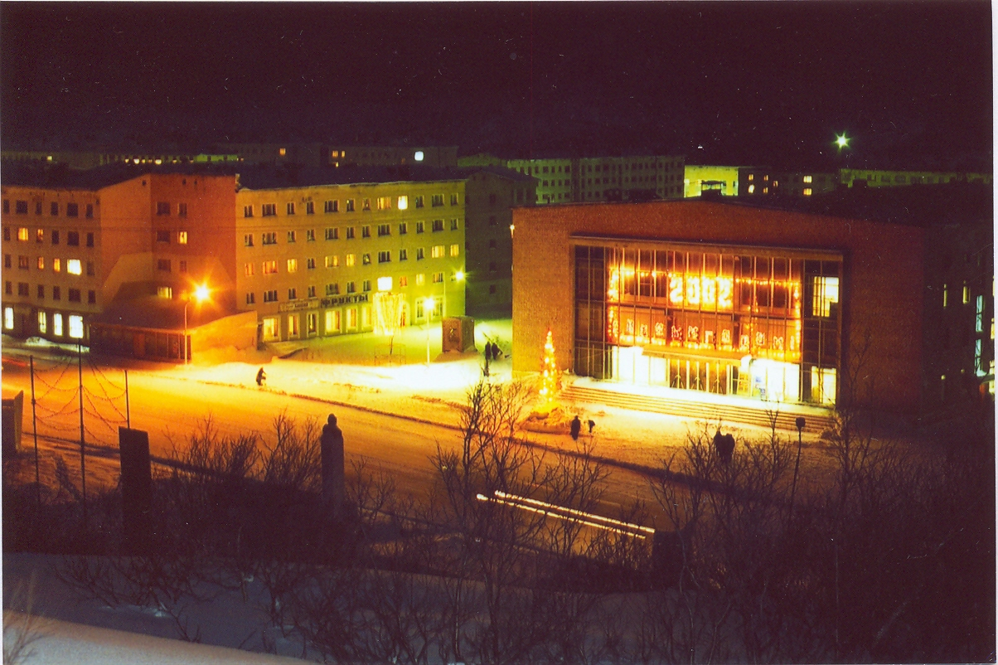
ЦЕЛЬ ПРОЕКТА: ВЫРАБОТАТЬ СИСТЕМУ РАБОТЫ ПО РАЗВИТИЮ СВЯЗНОЙ РЕЧИ ДЕТЕЙ С ОНР ПО ОЗНАКОМЛЕНИЮ ДЕТЕЙ С РОДНЫМ ГОРОДОМ.

Slide 4
ЭТАПЫ ПРОЕКТА
ПОДГОТОВИТЕЛЬНЫЙ
ОСНОВНОЙ
ИТОГОВЫЙ

Slide 5
ПОДГОТОВИТЕЛЬНЫЙ ЭТАП
ДЕЯТЕЛЬНОСТЬ ПЕДАГОГА
ДЕЯТЕЛЬНОСТЬ РОДИТЕЛЕЙ

Slide 6
ОСНОВНОЙ ЭТАП
ДЕЯТЕЛЬНОСТЬ ПЕДАГОГА
ДЕЯТЕЛЬНОСТЬ ДЕТЕЙ
ДЕЯТЕЛЬНОСТЬ РОДИТЕЛЕЙ

Slide 7
ИТОГОВЫЙ ЭТАП
ДЕЯТЕЛЬНОСТЬ ПЕДАГОГА
ДЕЯТЕЛЬНОСТЬ ДЕТЕЙ
ДЕЯТЕЛЬНОСТЬ РОДИТЕЛЕЙ

Slide 9
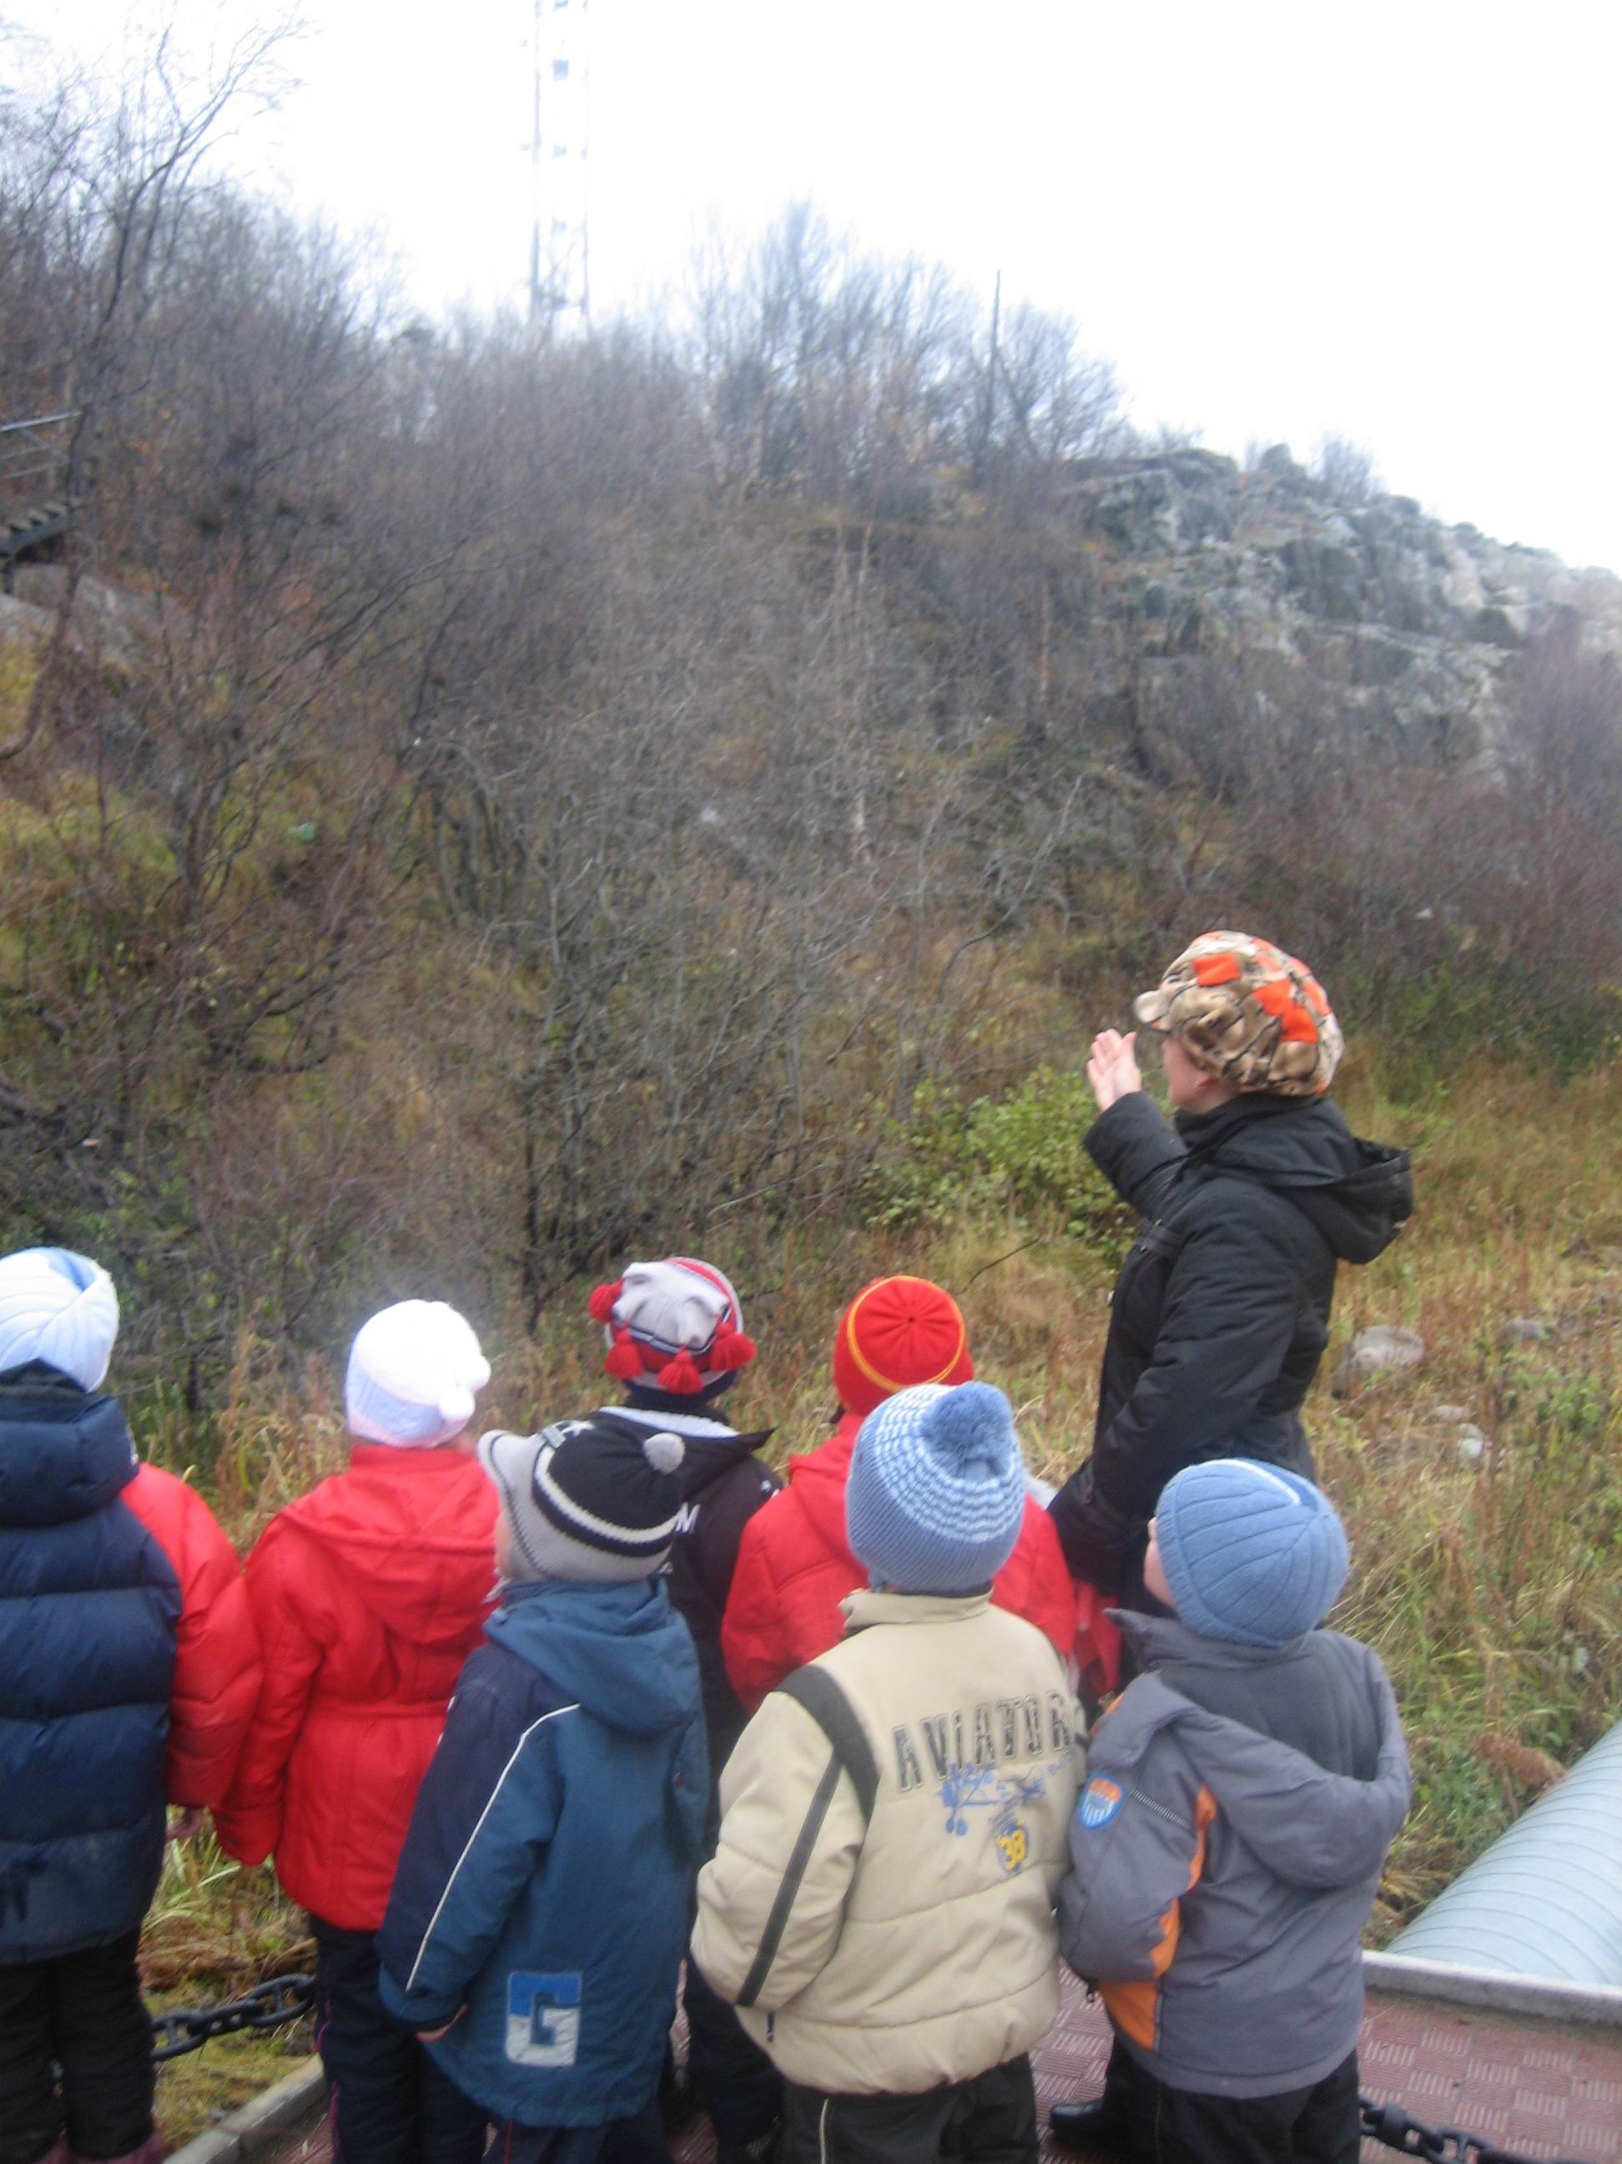
туристические
прогулки

Slide 10
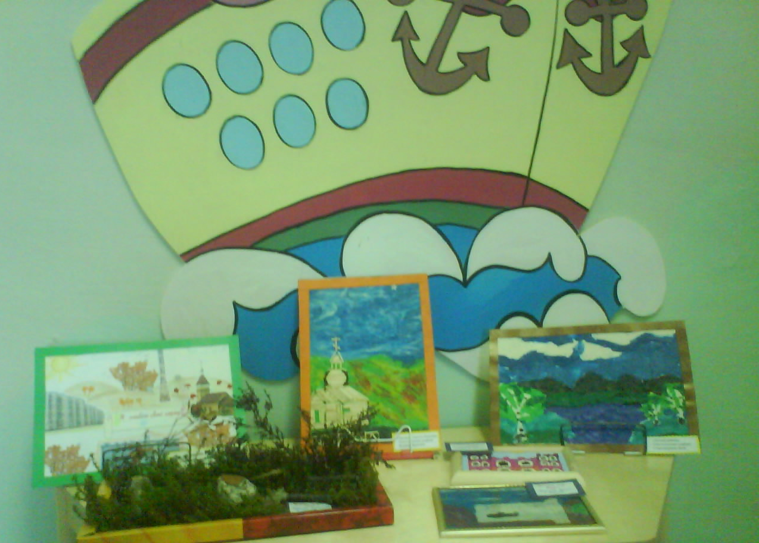
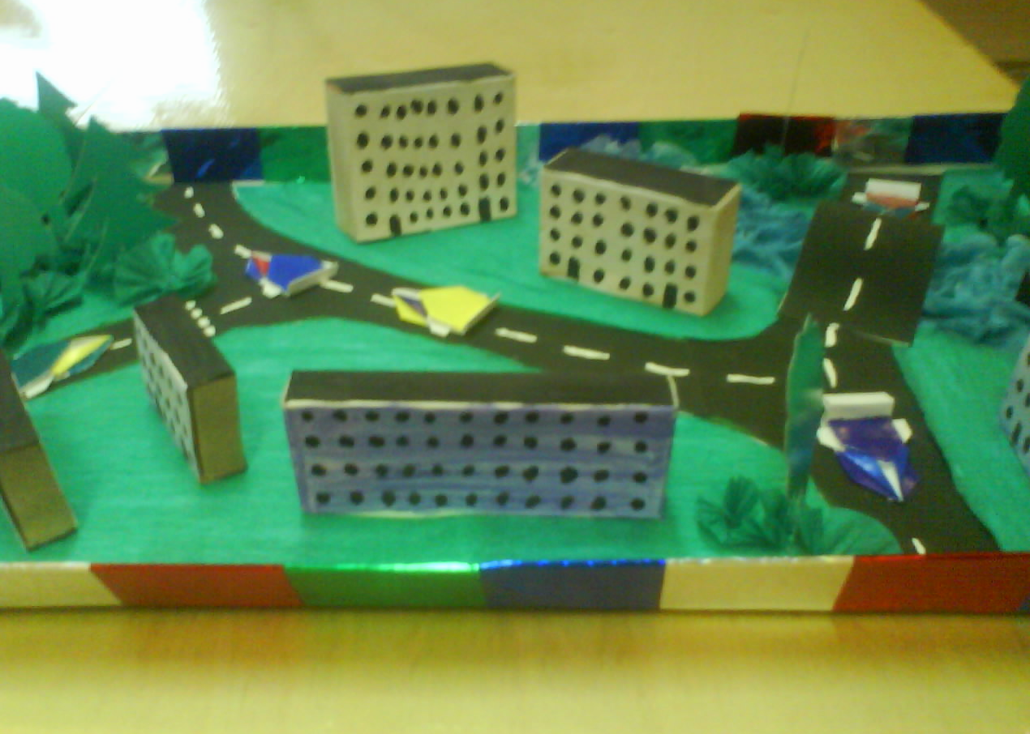
Детские
работы

Slide 11
Библиотека города

Slide 12
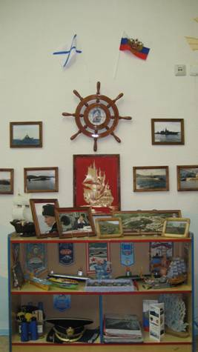
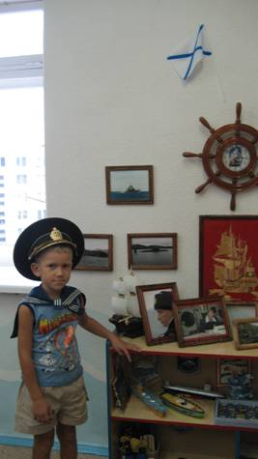
М У З Е Й

Slide 13
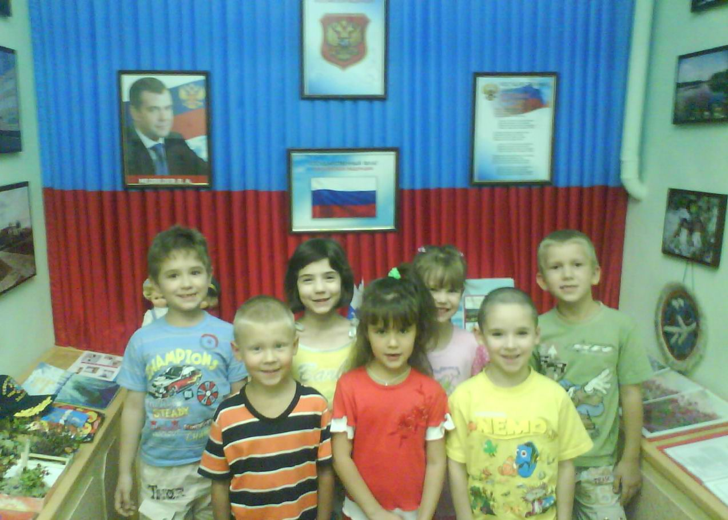
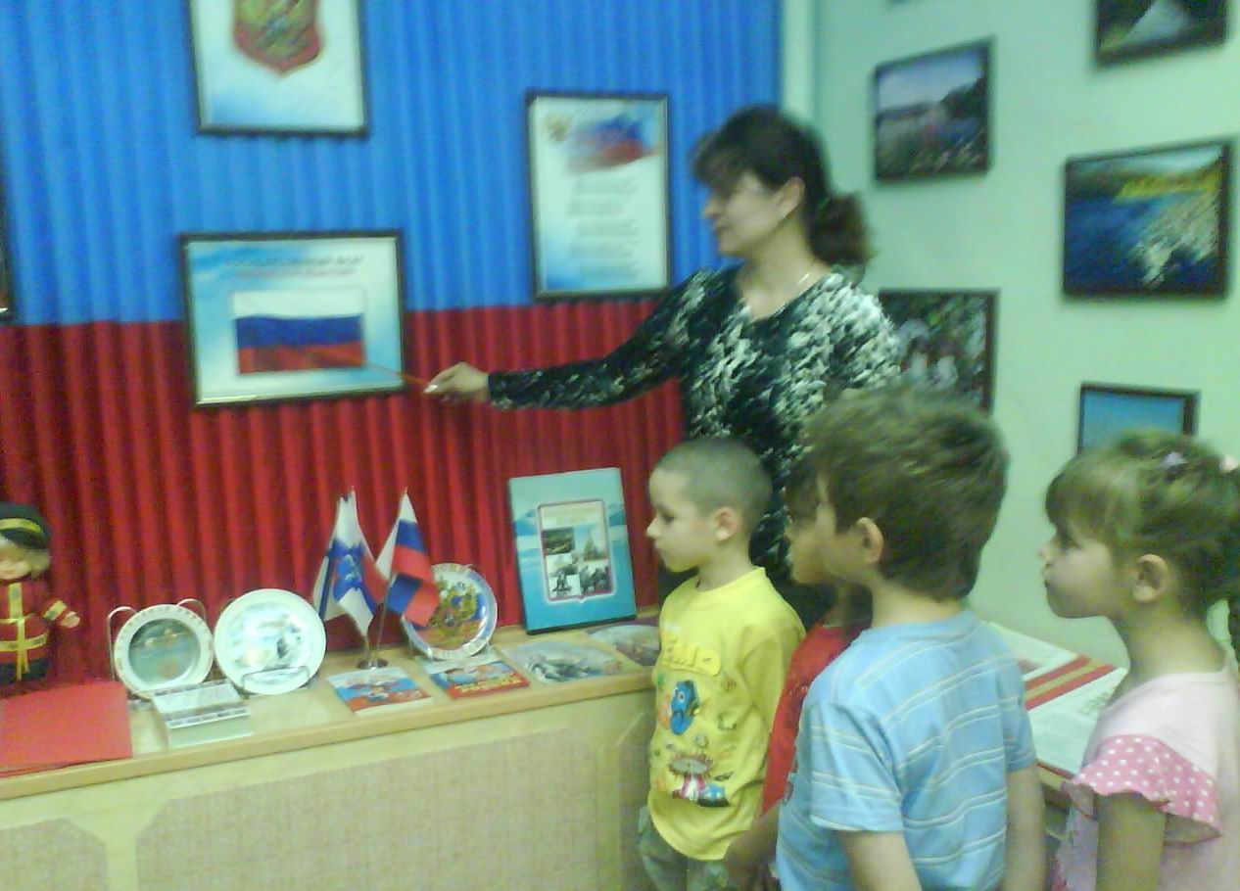
Маленькая родина всё равно
большая, ведь она единственная.

Slide 14
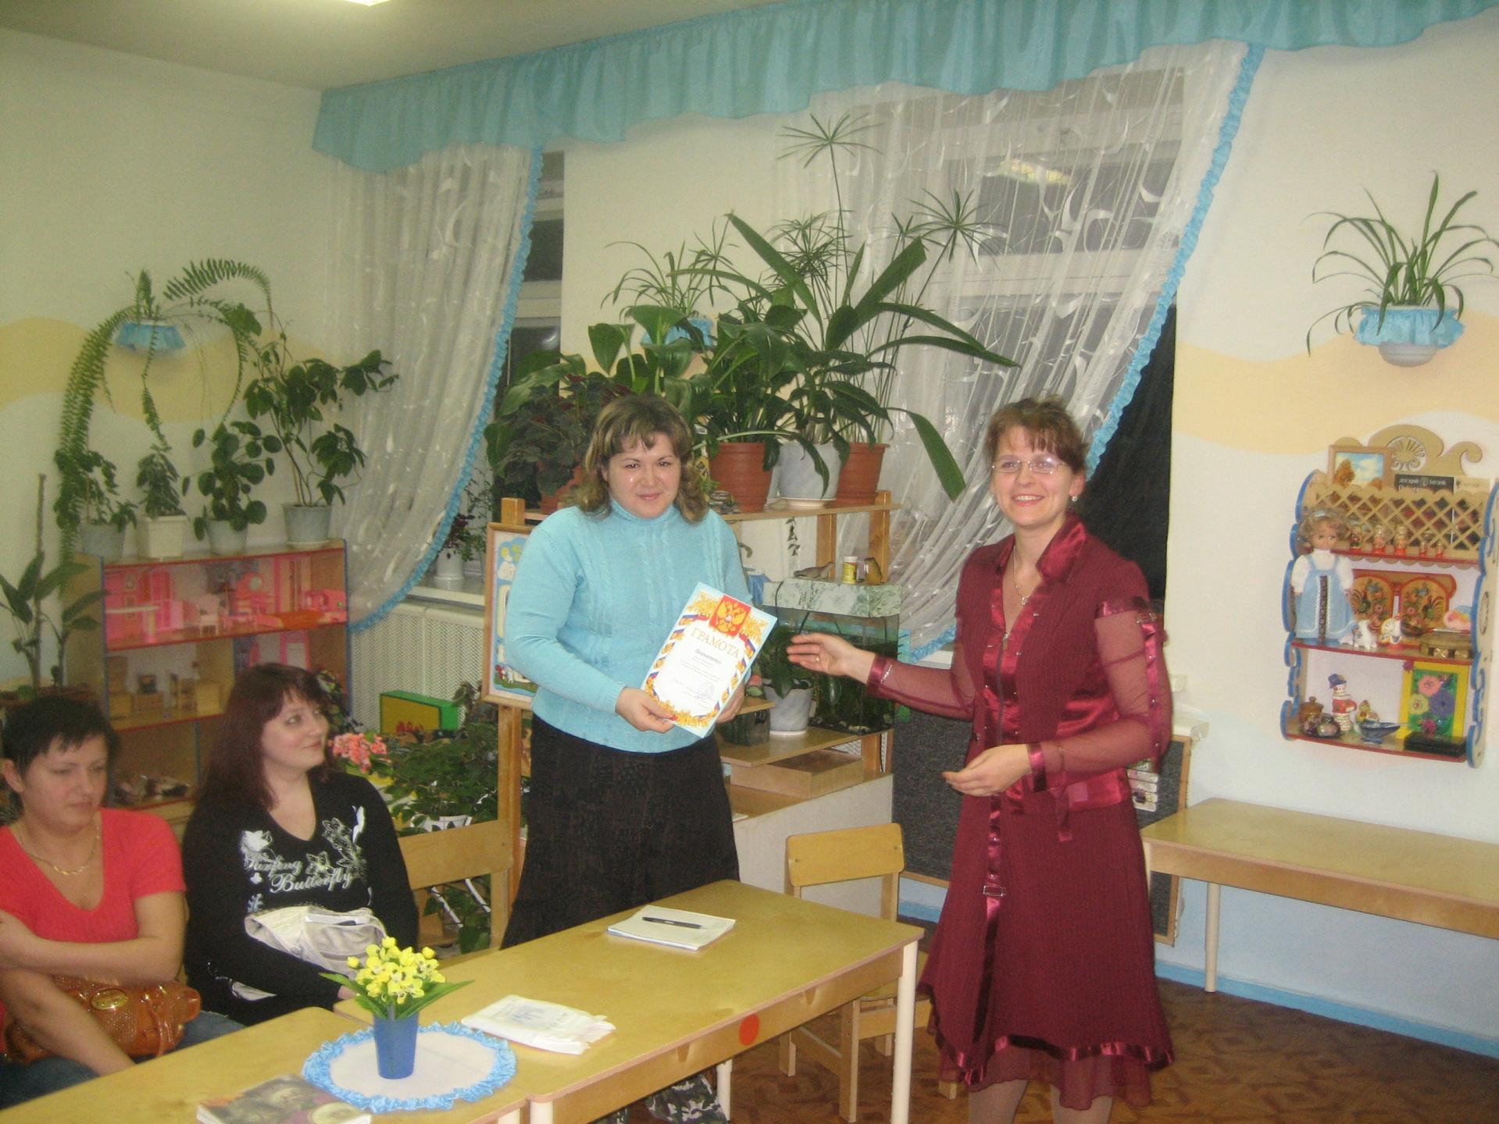
работа с родителями

Slide 15
СПАСИБО ЗА ВНИМАНИЕ !

